Slide 1
О реализации на территории Ульяновской области национального проекта «Демография»
26.09.2022
МИНСОЦБЛАГОПОЛУЧИЯ
УЛЬЯНОВСКОЙ ОБЛАСТИ

Slide 2
2
Главная задача - «Сохранение населения, здоровье
и благополучие людей».
Более 18,5 тыс. семей с детьми ежемесячно получают финансовую поддержку
Обеспечена 100 % доступность дошкольного образования для детей
в возрасте от 1,5 до 3 лет;
В рамках работы со старшим поколением вовлечено в проект более 200 тыс. людей пожилого возраста
В рамках работы со старшим поколением вовлечено в проект более 200 тыс. людей пожилого возраста

Slide 3
3
Финансирование проекта
30,8%
Больше
2021 года
2 877,4 млн. руб.
В 2021 ГОДУ
3 763,1 млн.руб.
В 2022 ГОДУ
Кассовое освоение составляет 2 244,4 млн. рублей или 59,6% от выделенных средств.
Заключено контрактов, договоров на сумму 1 608,9 млн. рублей или 99,2% от запланированных к контрактованию средств.

Slide 4
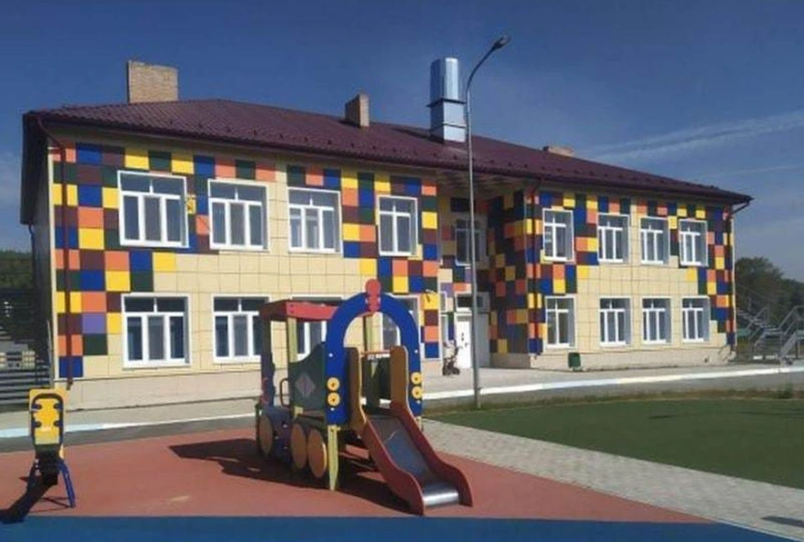
4
Результаты реализации национального проекта «Демография»
Реализуется масштабная ясельная программа, так за период реализации регионального проекта с 2019-2022 гг. создано
В текущем году открыт детский сад на 55 мест в с. Сосновка Карсунского района.
Завершается строительство дошкольной образовательной организации на 280 мест в г. Ульяновске на ул. Отрадной.
В рамках развития инфраструктуры занятости в 2022 году модернизирован филиал Центра занятости в Карсунском районе. Торжественное открытие пройдет в рамках тематической недели 30.09.2022.

Slide 5
5
Система долговременного ухода
Специалистами социальной защиты населения протипизировано порядка
3 609 человек (или 55,9% от общего количества граждан находящихся на надомном обслуживании).
На сегодняшний день по СДУ на обслуживании находится 774 человек
Продолжается строительство нового жилого корпуса в с. Водорацк, Барышского района Ульяновской области, которое позволит увеличить мощность действующего учреждения на 270 мест, а также увеличить число рабочих мест на 162 штатных единицы.
Техническая готовность объекта составляет 41,4%.

Slide 6
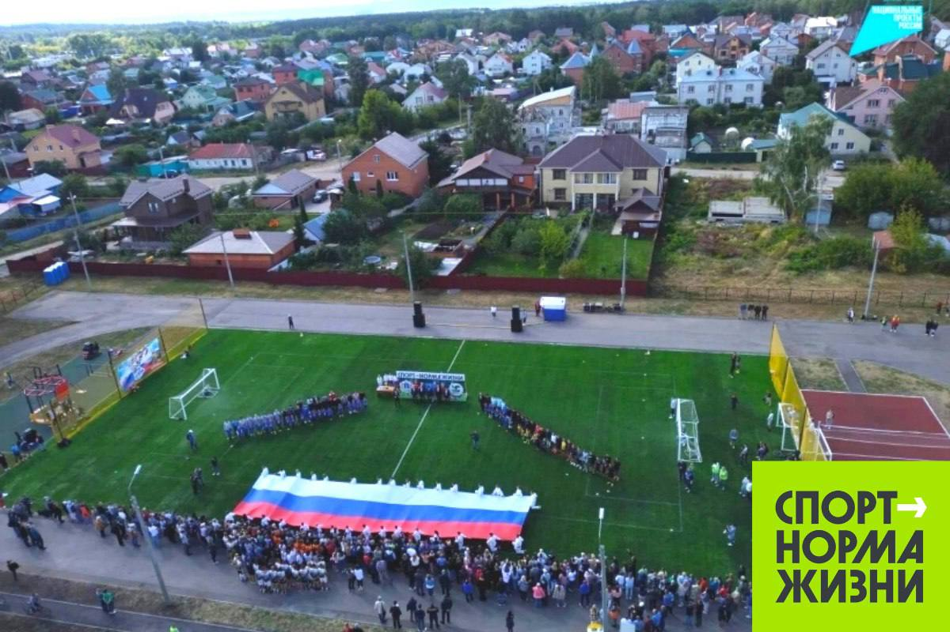
6
В рамках развития спортивной инфраструктуры в текущем году открыт физкультурно-оздоровительный комплекс открытого типа
в г. Ульяновске, а такой же ФОКОТ планируется открыть до 01.10.2022
в р.п. Цильна.
В 20 муниципальных образованиях оборудованы малые площадки ГТО, три из которых установлены в текущем году, а к концу года будет установлена еще одна дополнительная площадка.

Slide 7
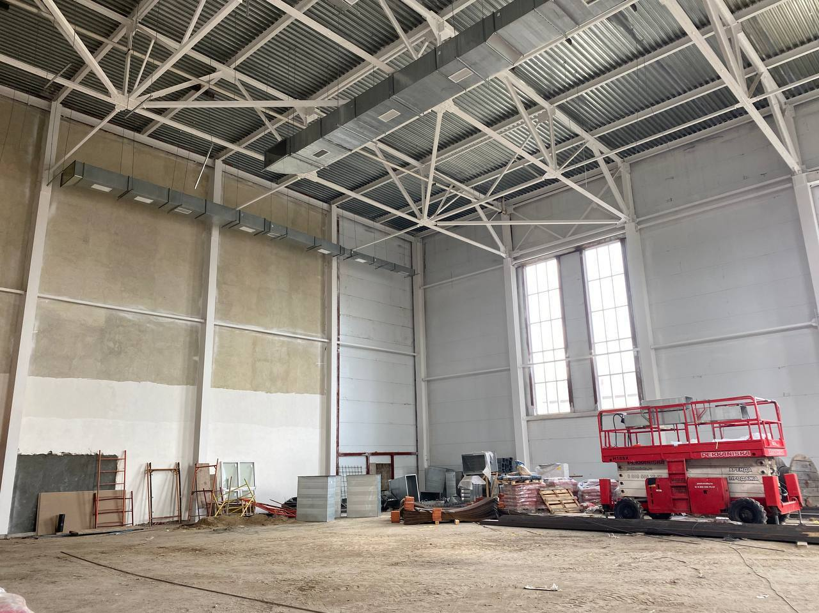
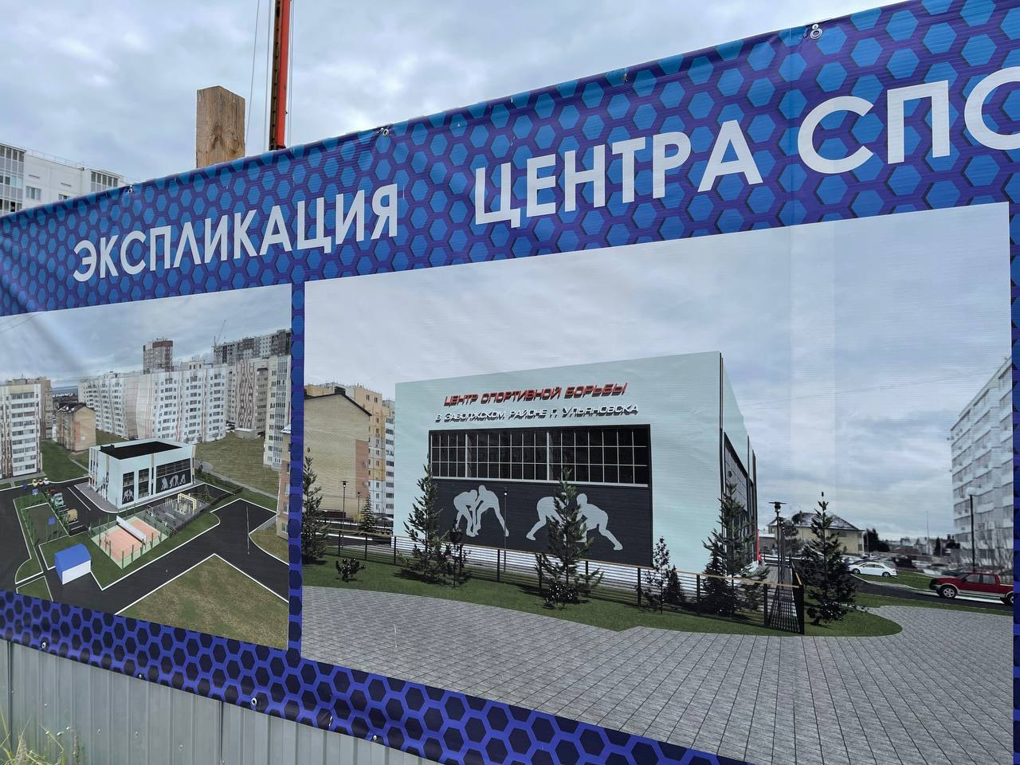
7
Для развития спортивной инфраструктуры продолжается строительство крытого футбольного манежа.
Начата реконструкция «Универсального спортивного комплекса» в г. Ульяновске.
Начато строительство «Центра спортивной борьбы».
Реализация национального проекта «Демография» проходит в плановом режиме: рисков не достижения в текущем году
предусмотренных 13 показателей и 20 результатов, нет.

Slide 8
8
Запланировано к проведению порядка
360 мероприятий
МИНСОЦБЛАГОПОЛУЧИЯ
УЛЬЯНОВСКОЙ ОБЛАСТИ
26 сентября пройдет торжественное открытие Всероссийских соревнований по художественной гимнастике
«Юные грации».
27 сентября с участием Управления образования, Законодательного собрания, общественных организаций пройдет VI Всероссийский день приема родителей школьников.
30 сентября с участием Губернатора Ульяновской области пройдет областное мероприятие, посвященное Дню пожилого человека.
Мероприятие будет проходить в открытом формате в Центре креативных компетенций «Патриот»
(г. Ульяновск, пр. 50-летия ВЛКСМ, 15)

Slide 9
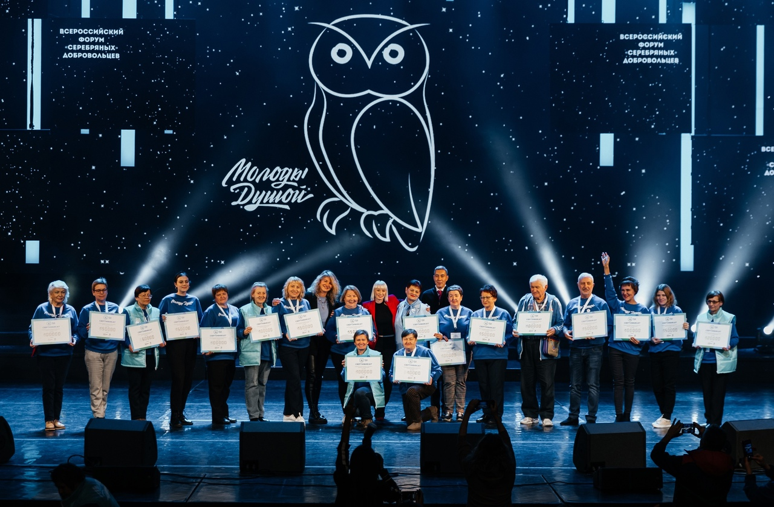
9
30.09. - 04.10.2022 «серебряные» волонтеры Ульяновской области, а это порядка 500 человек, примут участие в Международном форуме «Молоды душой», что в свою очередь способствует привлечению дополнительных грантовых средств на развитие добровольческой деятельности, повышение уровня знаний «серебряных» волонтёров по социальному проектированию.
30.09. – 01.10.2022 делегации граждан старшего поколения, в количестве 33 человек отправится в г. Нижний Новгород, где примут участие в мероприятиях с активом ГСП Нижегородской области. Данная поездка способствует межрегиональному взаимодействию, обмену опытом по организации работы с гражданами старшего поколения, проектной деятельности.

